Slide 1



第一章 运动的世界
跨学科实践：设计一个乘坐高铁去研学的旅行方案
问题缘起
活动方案
交流评价

Slide 2
问题缘起
PART
01

Slide 3

研学旅行概念及意义
研学旅行定义
当下倡导的研学旅行，是一种将旅行与学习融为一体的实践性学习方式，这体现了“知行合一”的思想
研学旅行的意义
研学旅行能够拓宽学生的视野，增强其社会实践能力，培养团队合作精神和自主学习能力，同时也有助于提升学生的综合素质。

Slide 4
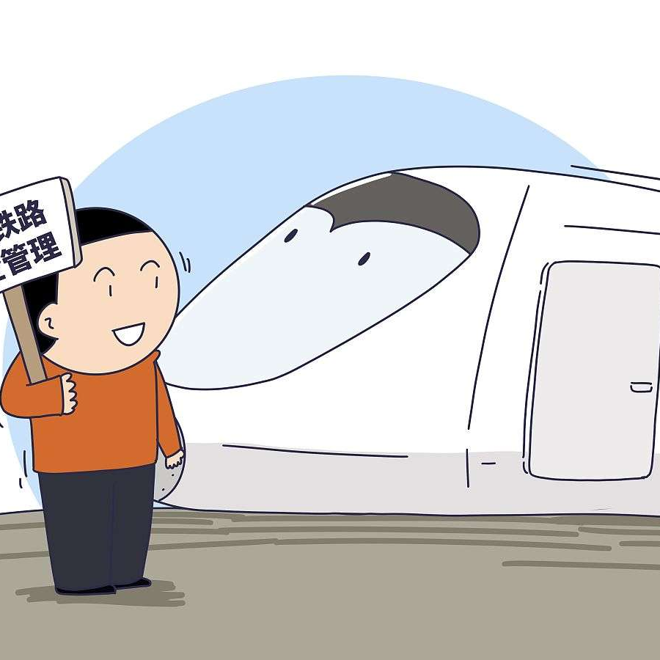
高铁出行优势分析
快速便捷
高铁具有速度快、准时率高的特点，能够大大缩短旅行时间，提高出行效率。
舒适安全
高铁车厢内环境舒适，座位宽敞，且高铁运行平稳、安全，为研学旅行提供了良好的交通条件。
节能环保
高铁作为绿色交通工具，具有低能耗、低排放的优势，符合可持续发展的理念。

Slide 5
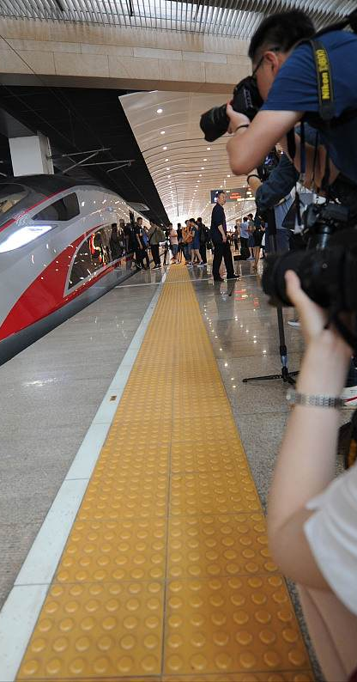
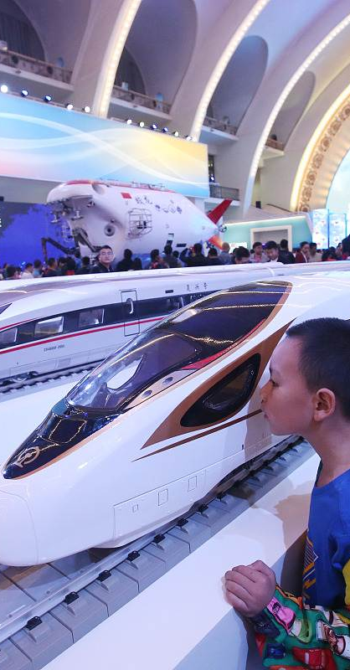
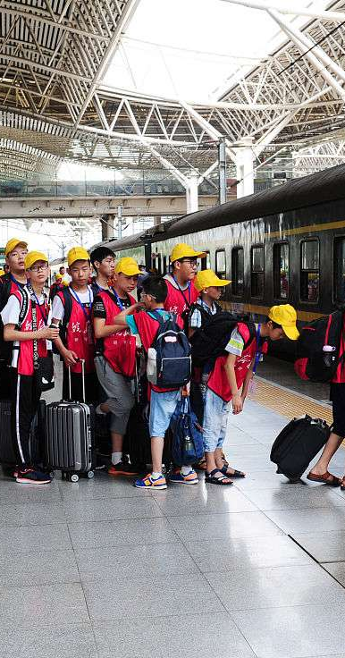
本次研学旅行主题与目标
研学主题
本次研学旅行以“乡土乡情培根，科普研学育人”为主题，通过调研了解我国高速列车的运行速度，以及铁路发展进程，参观科技博物馆、历史文化遗址等地，让学生深入了解科技与风土人情的融合。
研学目标
通过本次研学旅行，旨在培养学生的科技素养和人文素养，通过发掘乡土文化，用水墨画的表现形式，启发同学们感受艺术来源于生活而又高于生活，热爱自然和家乡的美好情感，促进身心健康，提高美术素养。

Slide 6
活动方案
PART
02

Slide 7
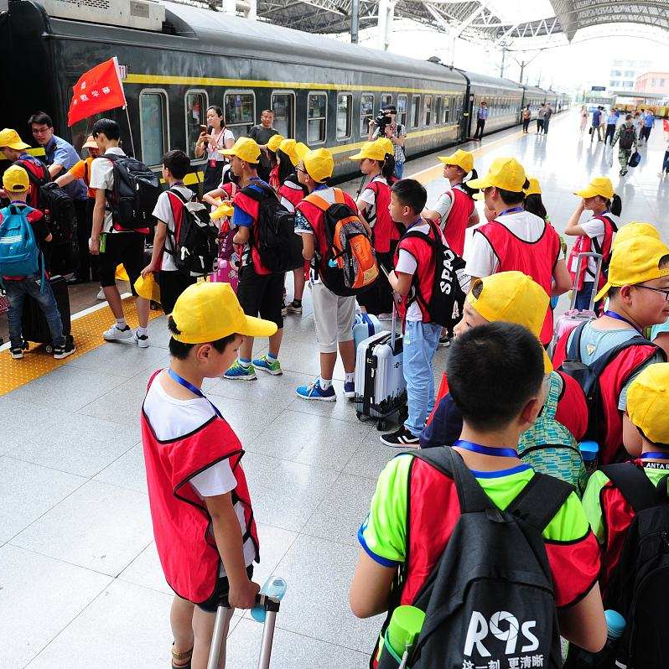
目的地选择与考察
确定研学主题
根据研学目标，选择与之相匹配的高铁可达目的地，如历史文化名城、科技创新园区等。
实地考察
组织筹备团队提前赴目的地考察，了解当地资源、环境、交通等情况，为研学活动提供详实的第一手资料。
评估可行性
综合考虑目的地的安全性、教育性、实践性等方面，评估研学旅行的可行性。

Slide 8
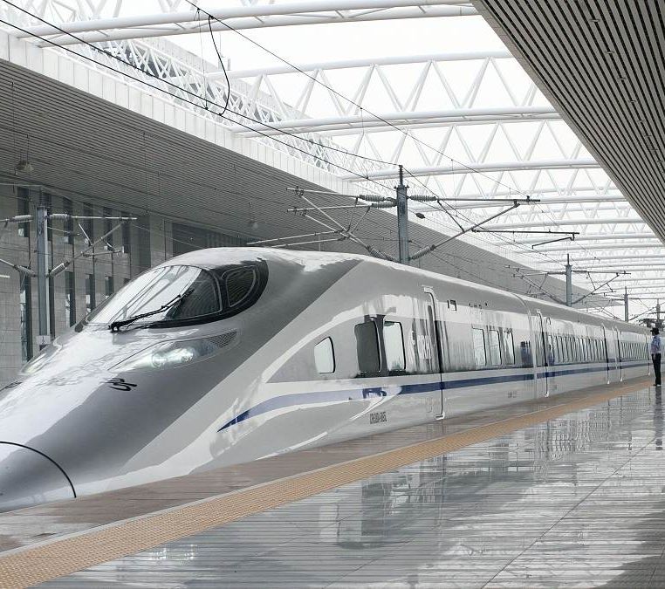
行程规划及时间安排
制定详细行程
01
根据研学主题和目的地资源，规划合理的行程路线，确保活动内容丰富、紧凑且有序。
时间管理
02
合理安排每个研学点的时间，预留足够的自由活动时间，以满足不同参与者的需求。
应急预案
03
针对可能出现的突发情况，制定应急预案，确保研学旅行安全顺利进行。

Slide 9
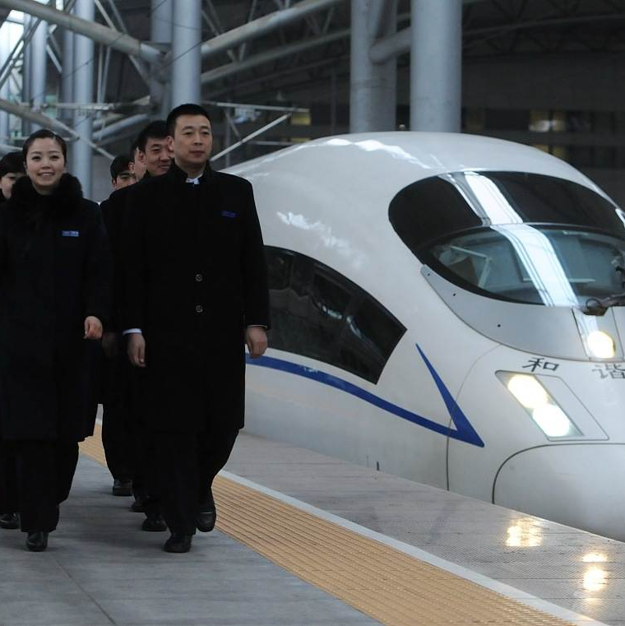
参与人员组织与分工
组织架构
成立研学旅行筹备小组，明确各成员职责，确保活动筹备工作有序进行。
人员分工
根据参与人员的特长和兴趣，合理分配工作任务，如行程策划、物资准备、安全保障等。
培训与动员
组织参与人员进行研学旅行前的培训，提高团队协作能力和应对突发情况的能力，同时进行动员，激发参与热情。

Slide 10
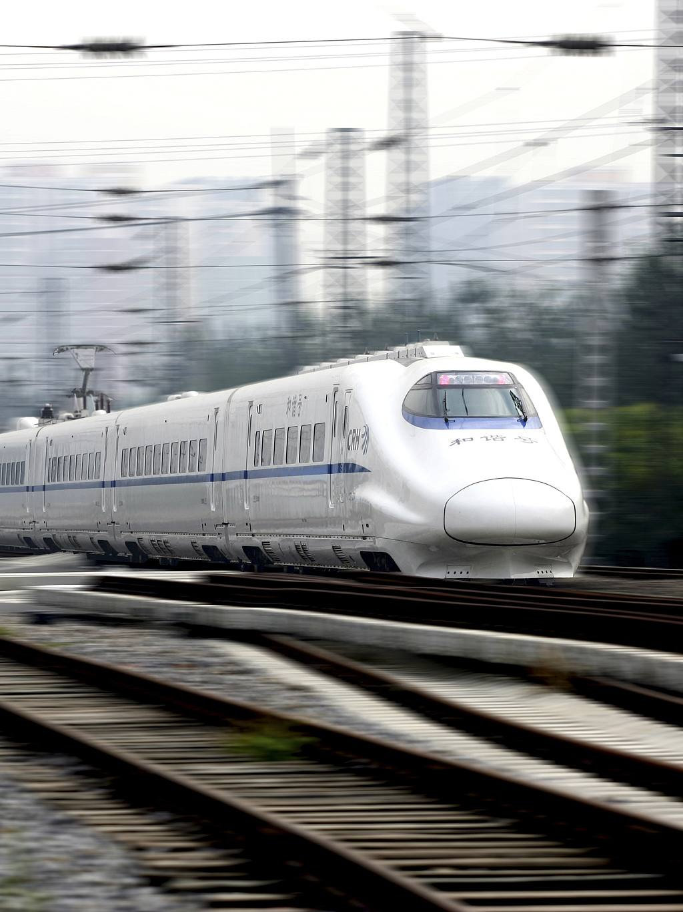
预算制定及费用筹措
01
预算编制
根据研学旅行规模和实际需求，编制详细的预算方案，包括交通费、住宿费、餐饮费、门票费等各项开支。
02
费用筹措
通过学校、企业、社会等多渠道筹措资金，确保研学旅行所需经费的落实。同时，可引导参与者承担部分费用，以增强其责任感和参与度。
03
财务管理
设立专门的财务管理小组，负责研学旅行经费的收支管理，确保资金使用透明、合理。

Slide 11
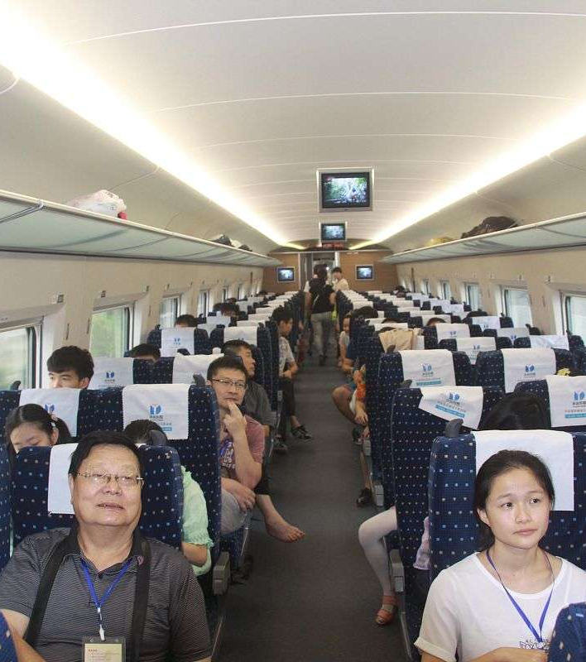
高铁车次选择及座位预订
根据研学目的地和出行时间，了解我国高速列车的运行速度，以及铁路交通的发展进程选择合适的高铁车次，确保按时到达。
提前预订车票，可选座位类型包括二等座、一等座、商务座等，根据预算和需求进行选择。
考虑团队人数，尽量确保团队成员座位相邻或相近，便于管理和照顾。

Slide 12
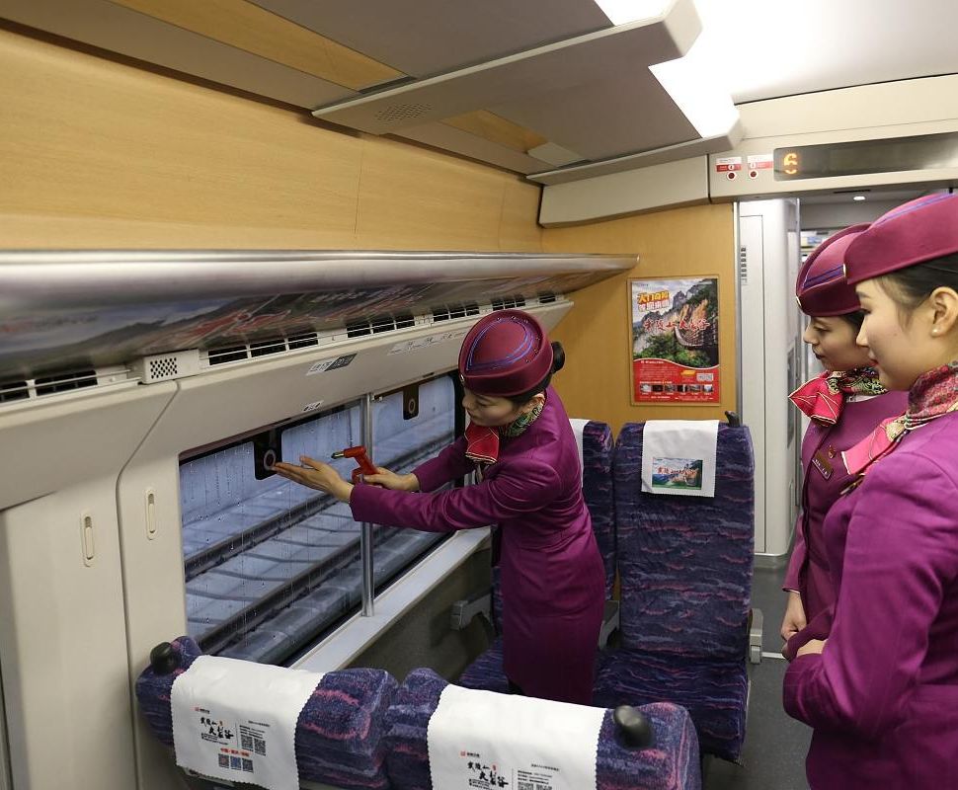
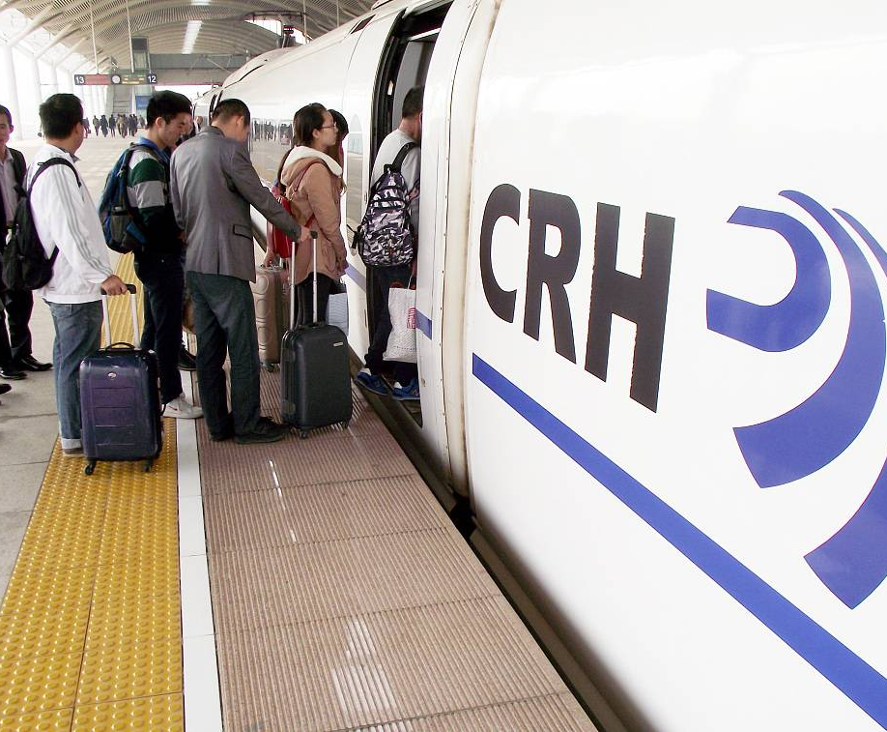
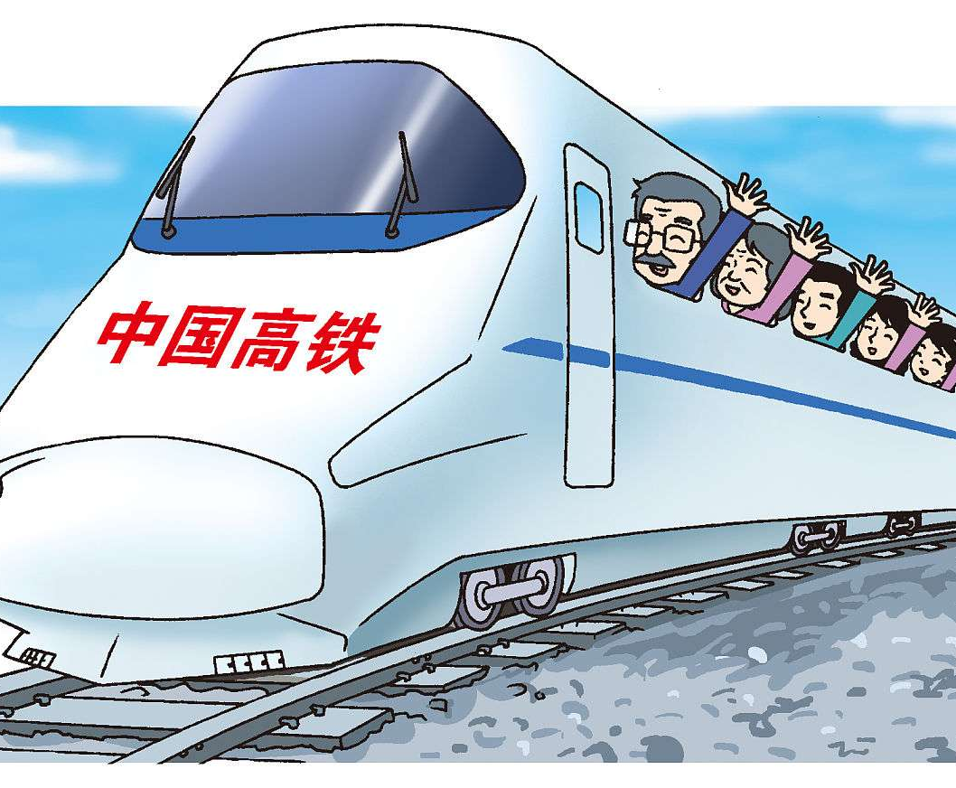
车上安全教育与注意事项
在高铁出发前，向团队成员介绍高铁安全知识和乘车注意事项，强调安全意识。
提醒团队成员系好安全带、不要乱动车内设施、不要随意打开或关闭车门等。
针对可能出现的紧急情况，提前制定应对措施，确保团队成员的安全。

Slide 13
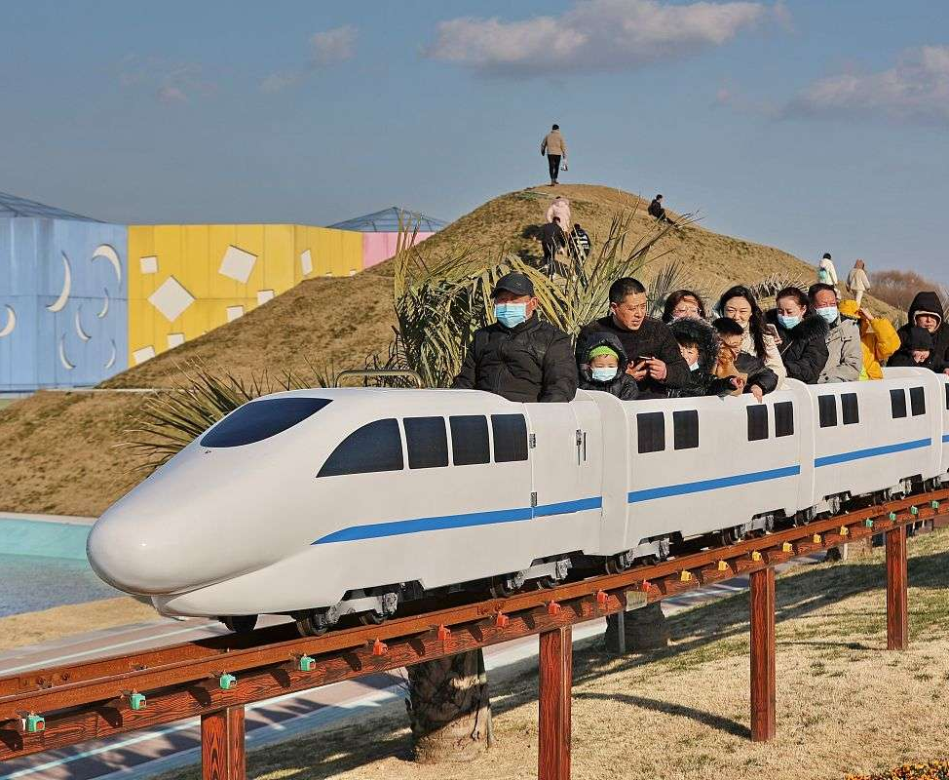
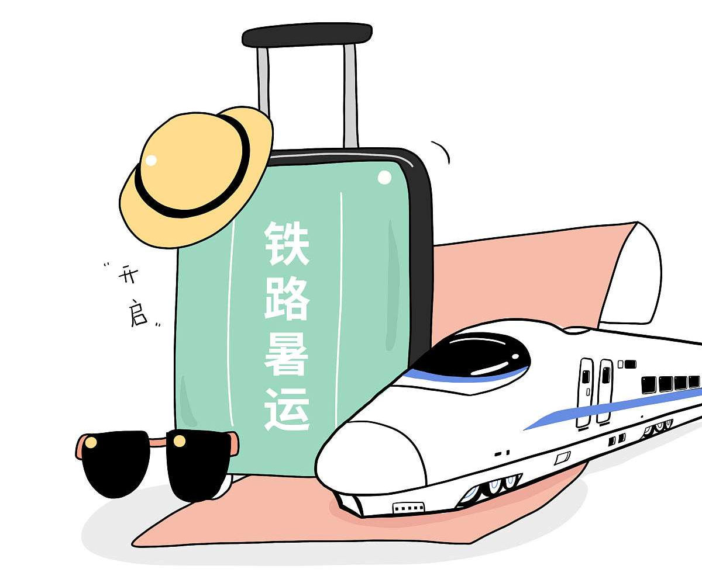
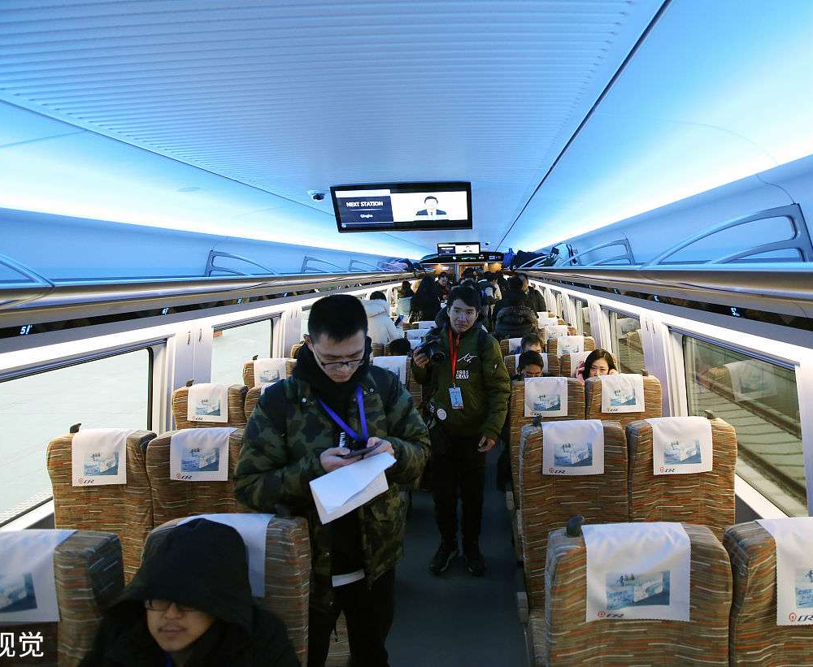
车载娱乐活动组织策划
01
02
03
根据团队成员的兴趣爱好，策划多样化的车载娱乐活动，如才艺展示、互动游戏等。
准备必要的活动道具和器材，确保活动能够顺利进行。
设定活动规则和流程，让团队成员在轻松愉快的氛围中度过高铁旅程。

Slide 14
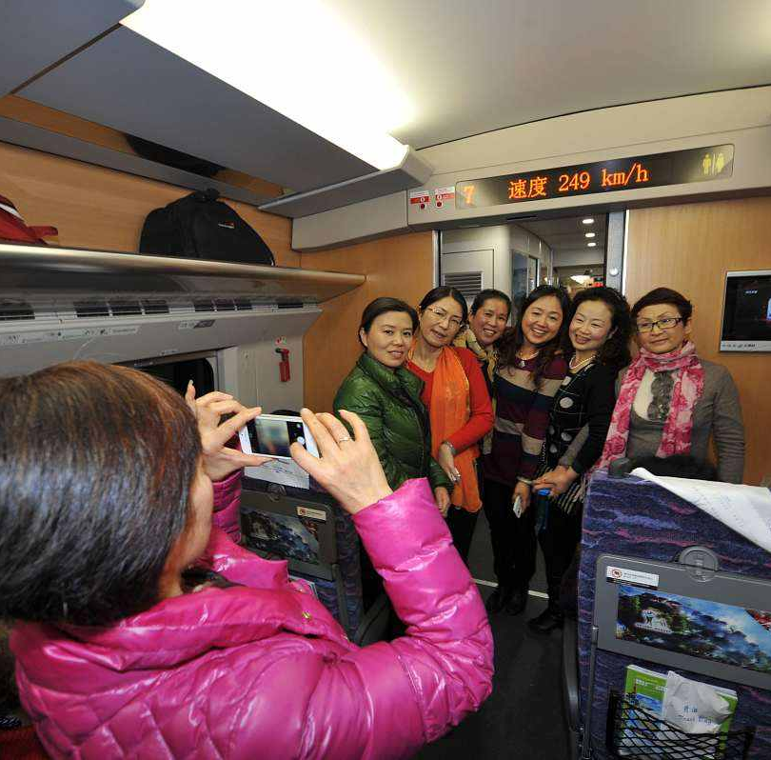
沿途风景观赏与讲解
01
02
03
提前了解高铁沿途的风景名胜和历史文化，为团队成员提供丰富的讲解内容。
在高铁行驶过程中，适时组织团队成员观赏窗外风景，并进行相关讲解。
结合研学主题，引导团队成员提问和讨论，加深对沿途风景和文化的理解和认知。

Slide 15
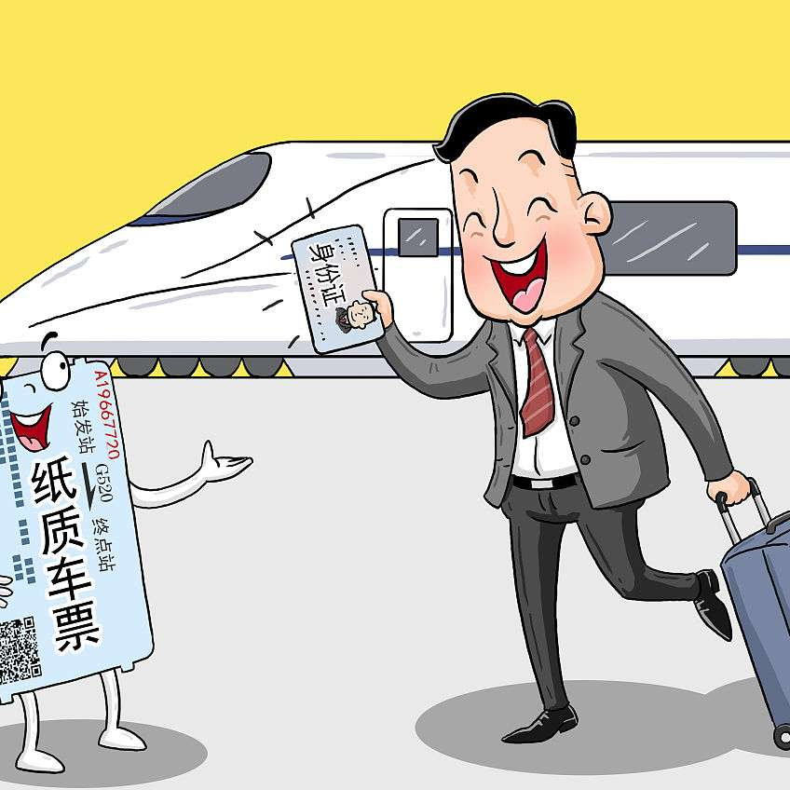
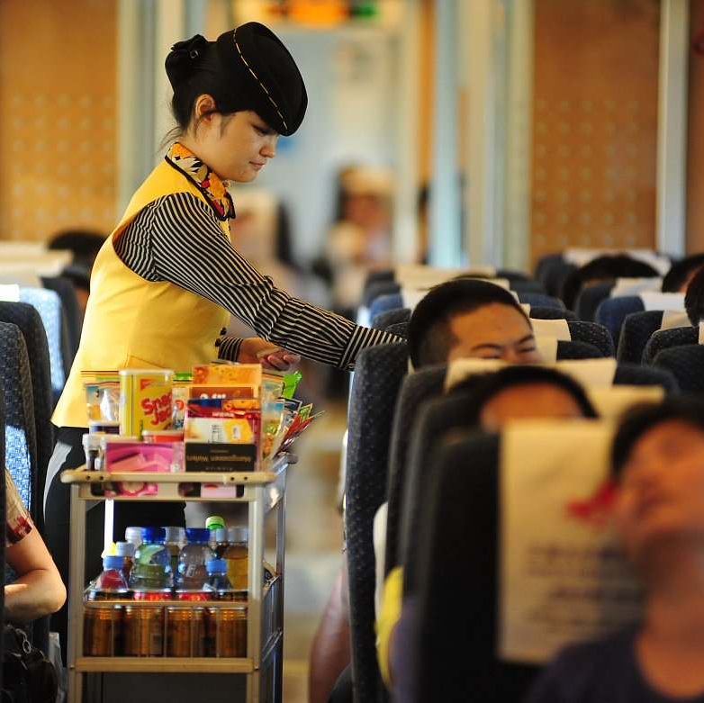
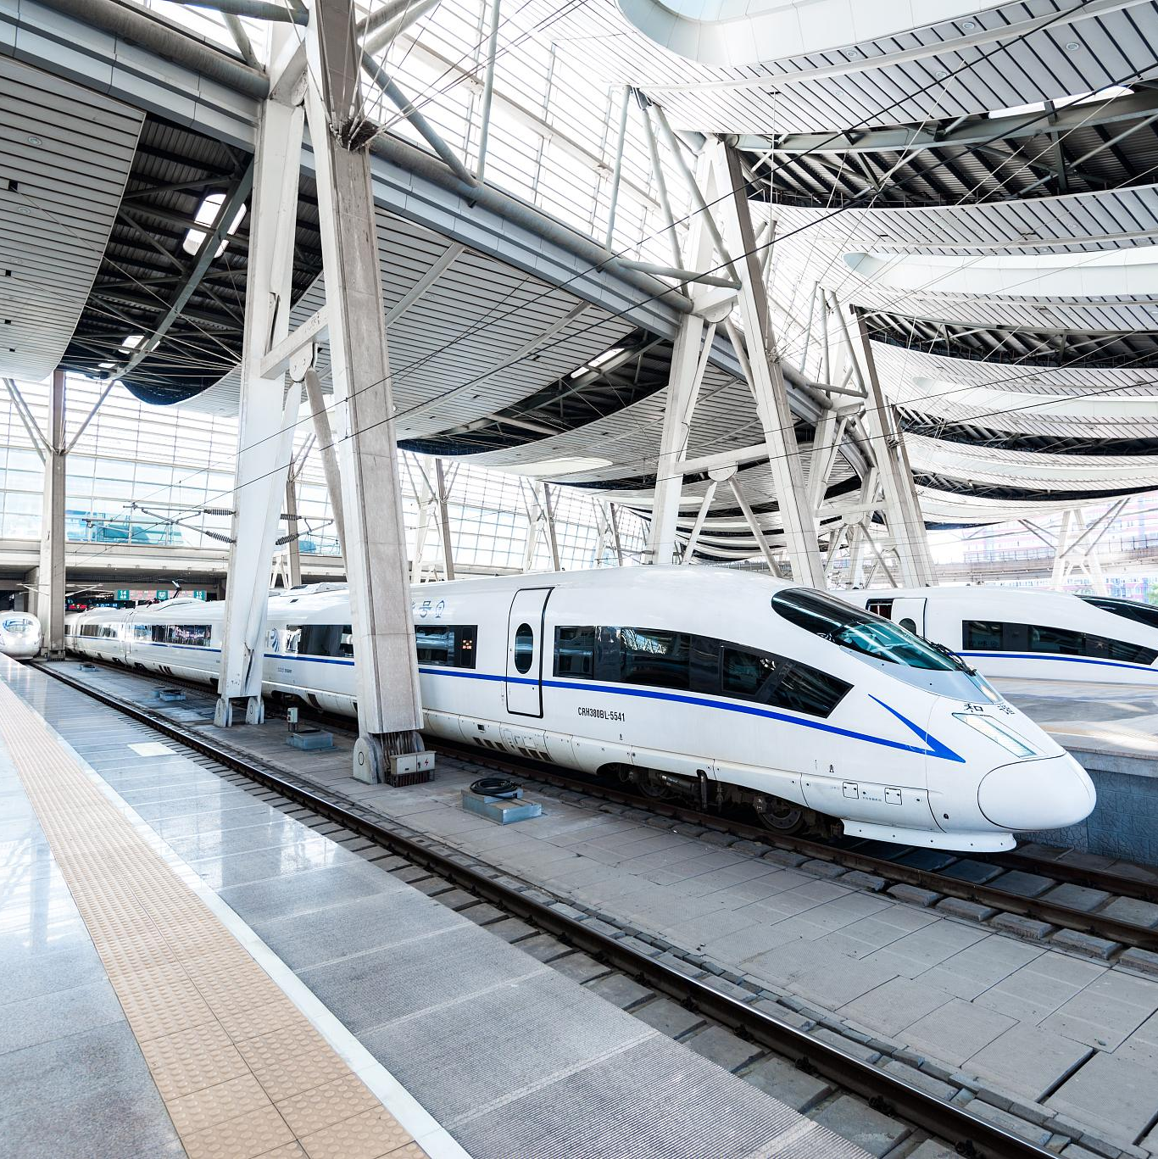
当地文化体验课程安排
民俗文化课程
语言学习课程
文化艺术课程
组织学生参观当地博物馆、民俗村等，深入了解目的地的历史文化、风土人情。
安排短期语言学习班，学习当地方言或特色语言，增强文化沟通能力。
邀请当地艺术家或文化工作者，教授学生目的地特色的艺术形式和技艺。

Slide 16
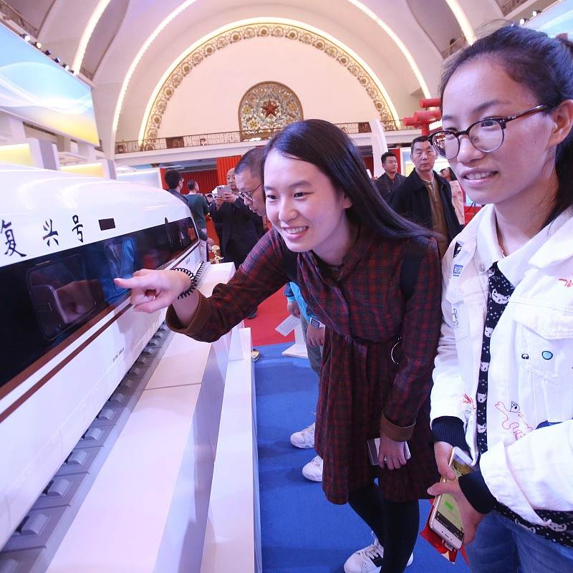
实地考察与参观活动组织
历史文化遗址考察
安排学生实地考察当地著名的历史文化遗址，感受历史的厚重。
科技企业参观
组织学生参观当地的科技园区或知名企业，了解最新的科技发展和应用。
自然环境探秘
安排户外探险活动，让学生亲近自然，探索目的地的独特自然风貌。

Slide 17
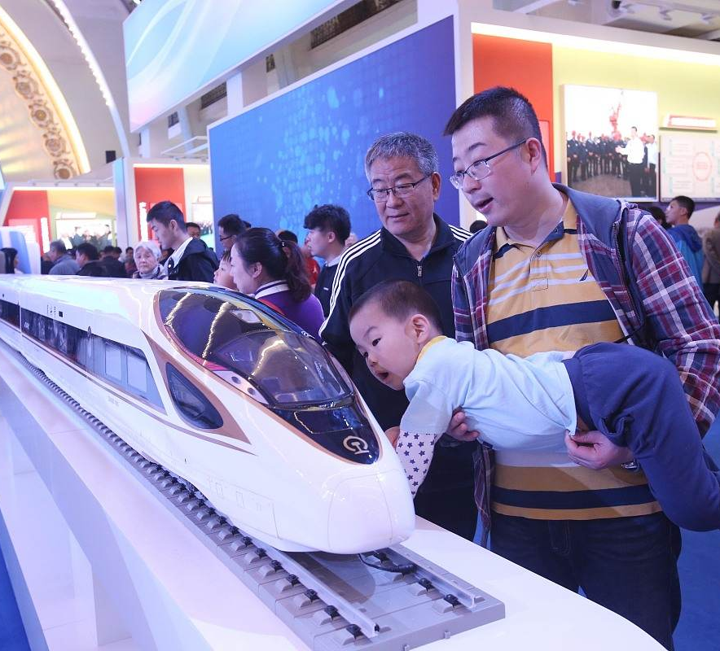
专题讲座与互动交流环节设置
学术讲座
邀请当地学者或专家，就目的地的历史文化、社会发展等主题进行学术讲座。
互动交流会
组织学生与当地居民、行业从业者等进行互动交流，分享彼此的文化和生活经验。
小组讨论与汇报
分组进行研讨，围绕研学主题展开深入讨论，并形成汇报成果。

Slide 18
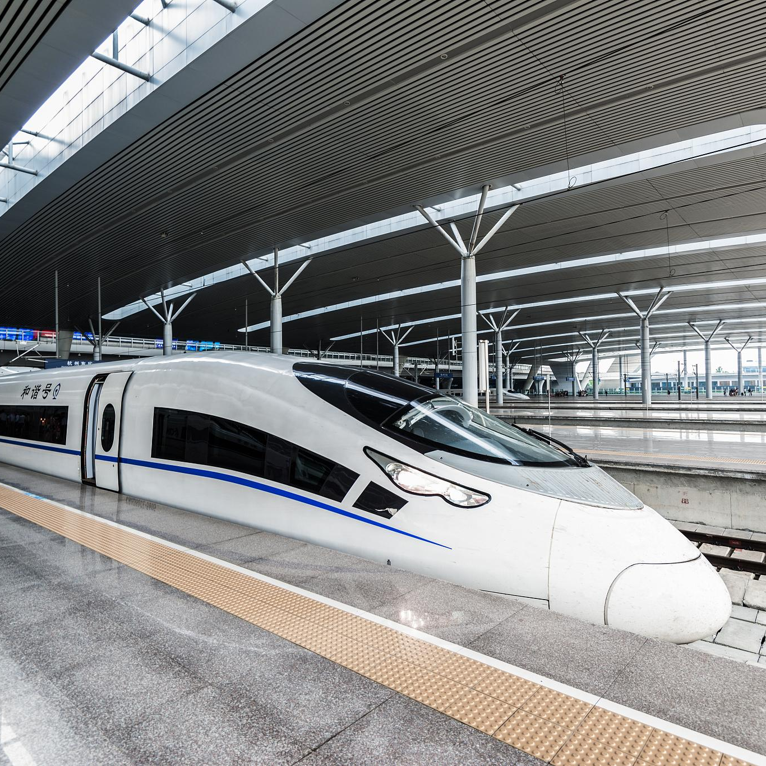
成果展示与总结反馈机制建立
成果展示活动
在研学结束前，组织学生进行成果展示，包括研究报告、摄影作品、心得体会等。
总结反馈会议
邀请带队老师、学生代表等参加总结反馈会议，对本次研学活动进行全面总结和评估。
后续跟进计划
根据总结反馈情况，制定后续跟进计划，巩固和拓展研学成果，促进学生全面发展。

Slide 19
出行前安全教育培训工作部署
组织专业安全教育培训
在出行前，组织全体参与研学旅行的人员参加专业的安全教育培训，包括高铁安全知识、紧急情况下的自救互救技能等。
制定安全责任制度
明确各级领导、教师和学生的安全责任，确保每个环节都有专人负责，形成严密的安全管理体系。
发放安全手册
向每位参与研学旅行的人员发放安全手册，内容包括高铁安全规定、应急电话、自救互救常识等，方便随时查阅。

Slide 20
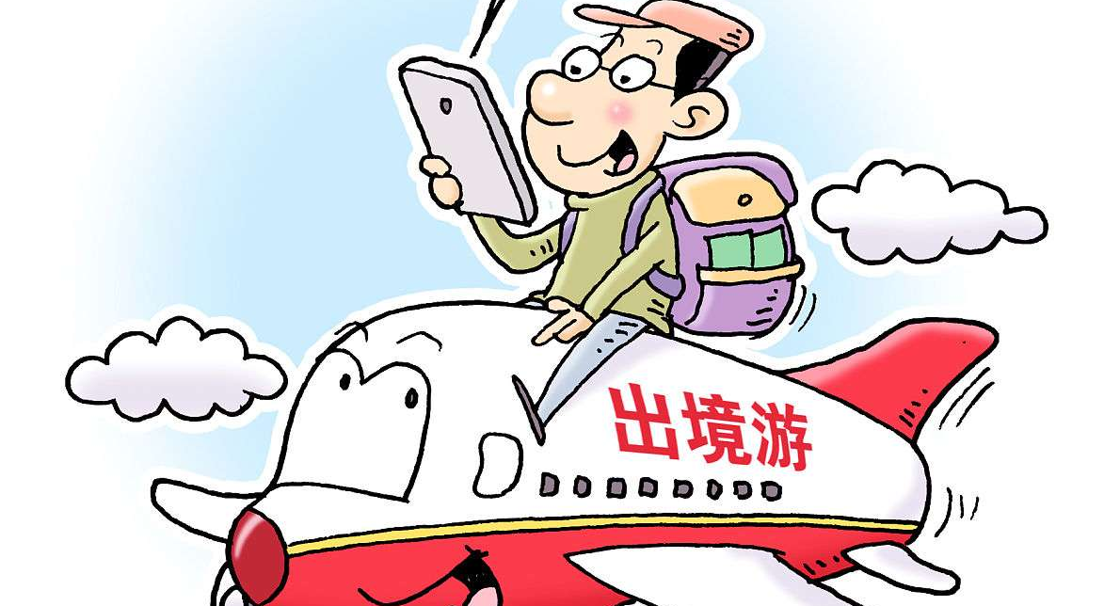
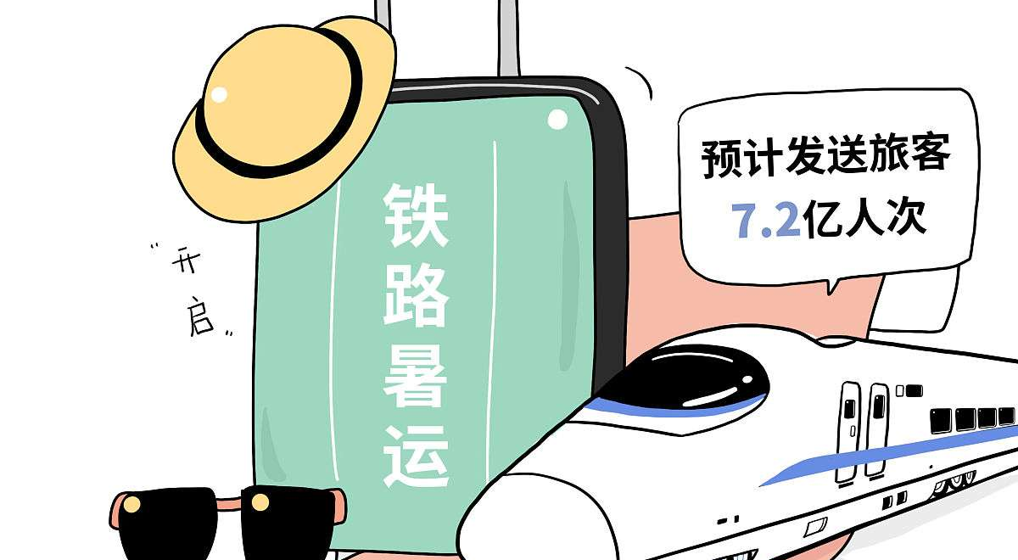
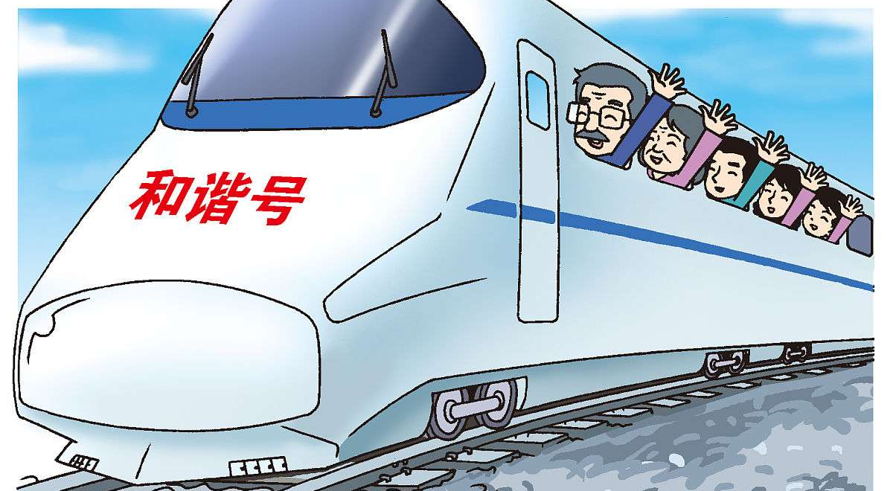
应急情况下处理流程演练和实施指南编制
制定应急预案
开展应急演练
编制实施指南
根据可能发生的紧急情况，制定详细的应急预案，包括火灾、列车故障、突发公共卫生事件等，明确应对措施和人员分工。
在出行前，组织全体人员开展应急演练，模拟各种紧急情况下的处理流程，提高应对突发事件的能力。
根据应急预案，编制简洁明了的实施指南，方便在紧急情况下迅速查阅和执行。

Slide 21
后期总结评估及改进方向明确
总结评估安全保障工作
01
在研学旅行结束后，对整个活动的安全保障工作进行总结评估，分析存在的问题和不足。
收集反馈意见
02
向参与研学旅行的人员收集反馈意见，了解他们对安全保障工作的看法和建议，以便更好地改进工作。
明确改进方向
03
根据总结评估和反馈意见，明确安全保障工作的改进方向，制定具体的改进措施，为今后的研学旅行提供更加完善的安全保障。

Slide 22

研学成果评价指标体系构建
确立评价指标
01
根据研学目标和任务，制定科学、合理的评价指标，包括知识掌握、能力提升、创新思维等方面。
量化评价标准
02
对每个指标进行量化处理，设定具体的评价标准和权重，以便客观、准确地评估研学成果。
多元评价主体
03
引入教师、同学、自我评价等多个评价主体，形成全方位、多角度的评价体系。

Slide 23
交流评价
PART
03

Slide 24
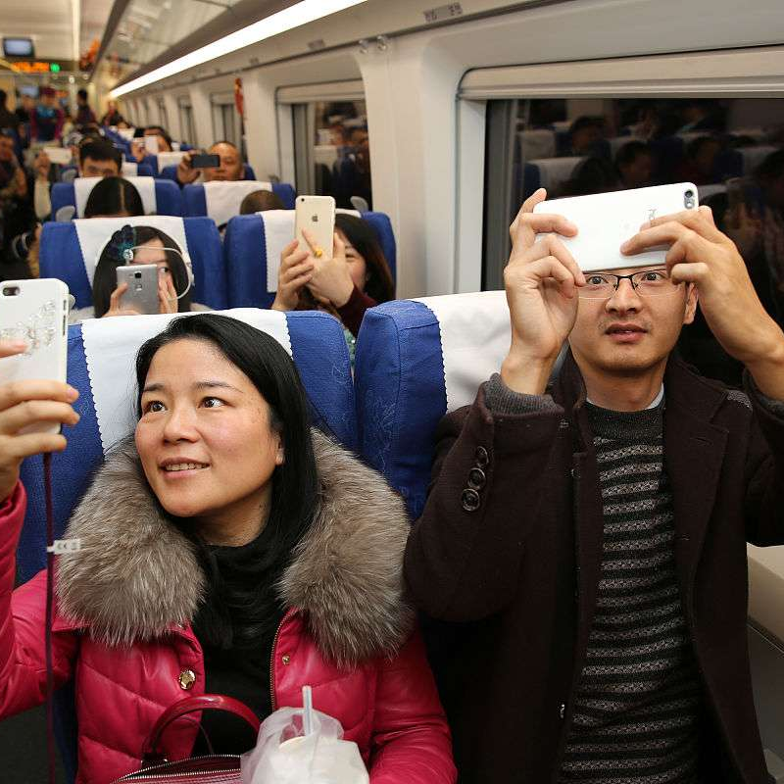

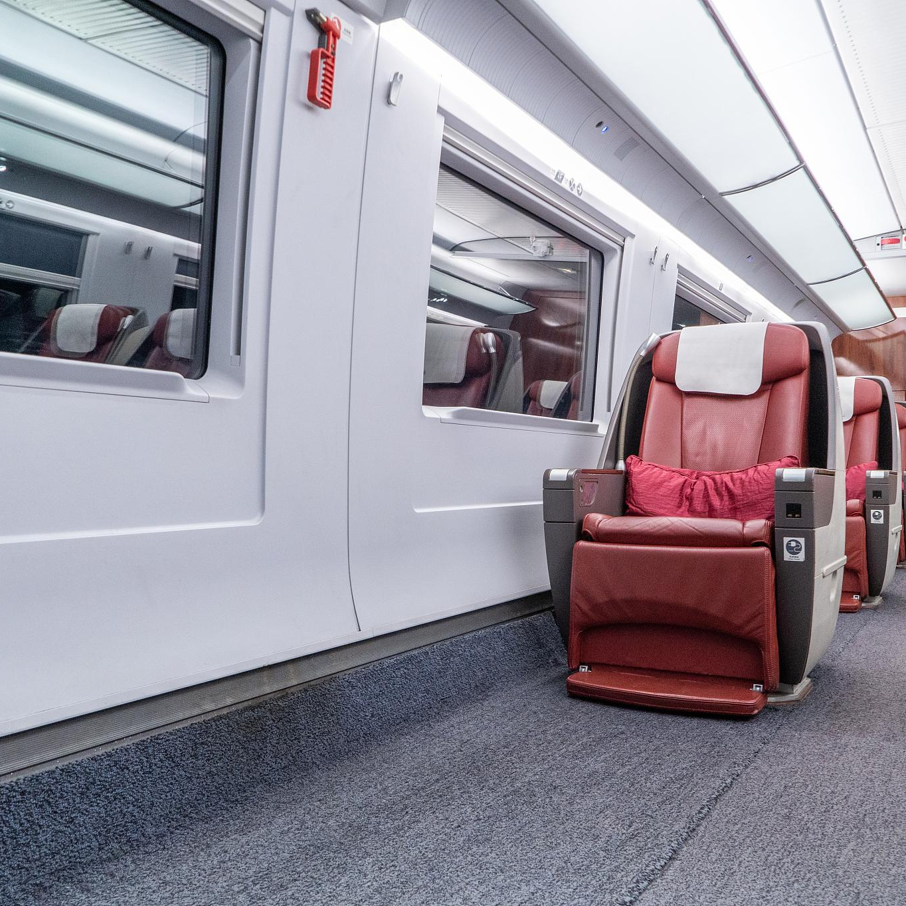
成果分享交流平台搭建
线上交流平台
线下分享活动
跨校合作与联动
利用互联网技术，搭建线上研学成果分享交流平台，方便同学们随时随地进行交流和互动。
组织定期的线下分享活动，让同学们有机会面对面交流心得、展示成果，增强团队凝聚力。
与其他学校或机构建立合作关系，共同搭建更广阔的成果分享交流平台，促进资源共享和优势互补。

Slide 25
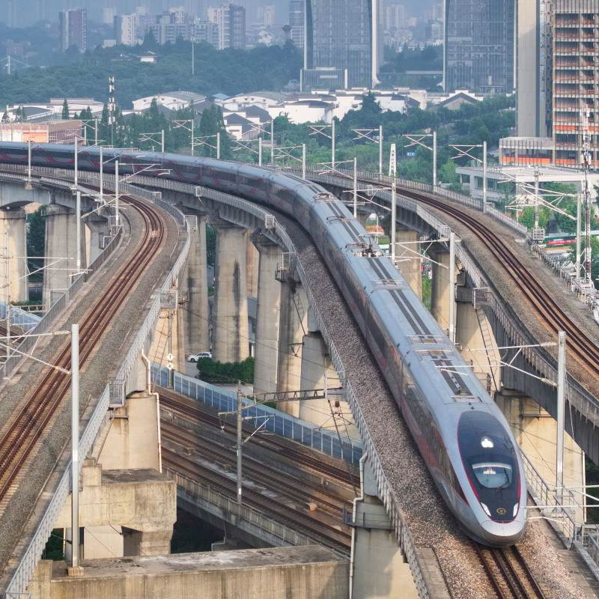
转化应用途径探索和实践案例剖析
途径探索
鼓励同学们积极思考如何将研学成果转化为实际应用，探索多种可能的转化途径和实施方案。
案例分析
选取典型的研学成果转化应用案例进行深入剖析，总结成功经验和存在问题，为同学们提供借鉴和参考。
实践操作
组织同学们参与实际项目或社会实践活动，将研学成果应用于实际情境中，检验其可行性和有效性。

Slide 26
持续改进方向和目标设定
反馈收集与整理
01
定期收集同学们、教师及其他相关方的反馈意见，整理分析后找出存在的问题和不足。
持续改进计划
02
针对问题和不足制定具体的改进计划，明确改进目标和时间节点，推动研学活动的持续优化。
目标设定与追踪
03
根据研学活动的实际情况和发展需求，设定合理的长期和短期目标，并建立相应的追踪评估机制，确保目标的顺利实现。

Slide 27
THANKS

